Slide 1
Logistic, Softmax Classifier
FIC - Ta Dang Khoa

Slide 2
Nội dung
Giới thiệu về mô hình phân loại
Phân loại hai lớp
Logistic Regression
Phân loại nhiều lớp
Softmax Regression
Code ví dụ

Slide 3
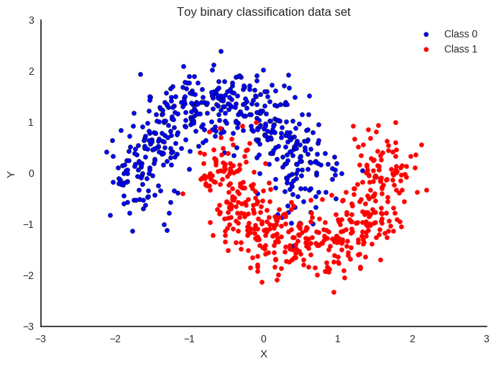
Giới thiệu
Phân loại hai lớp
Binary classification: data được chia làm 2 lớp
Ví dụ: True or False, Cat or Dog, Man Woman, …
Label được lưu dạng 0, 1

Slide 4
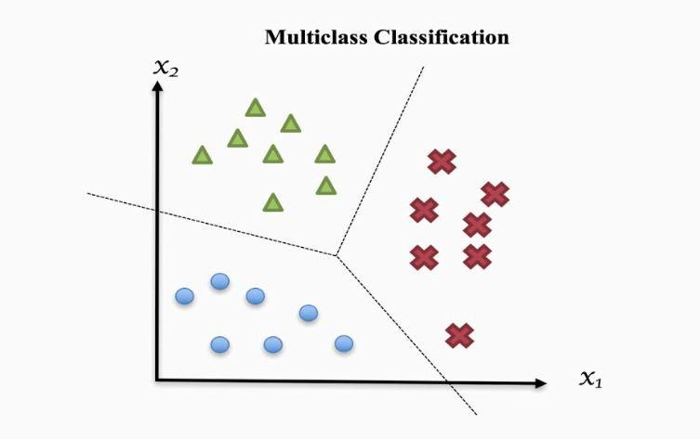
Giới thiệu
Phân loại nhiều lớp
Multiclass classification: data được chia thành nhiều hơn 2 lớp
Ví dụ: Phân loại các số từ 0-9
Label được lưu dưới dạng "one-hot"

Slide 5
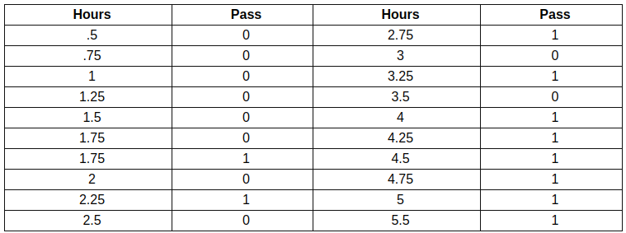
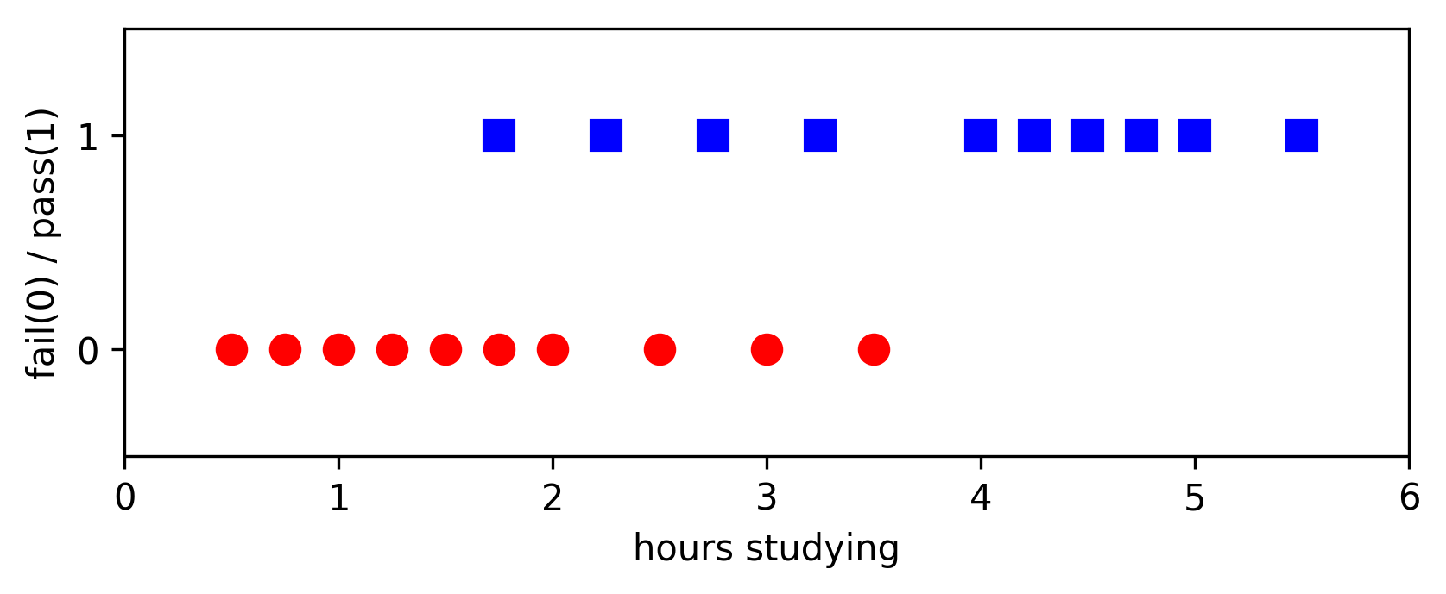
Logistic Regression
Bài toán (dữ liệu 1 chiều)

Slide 6
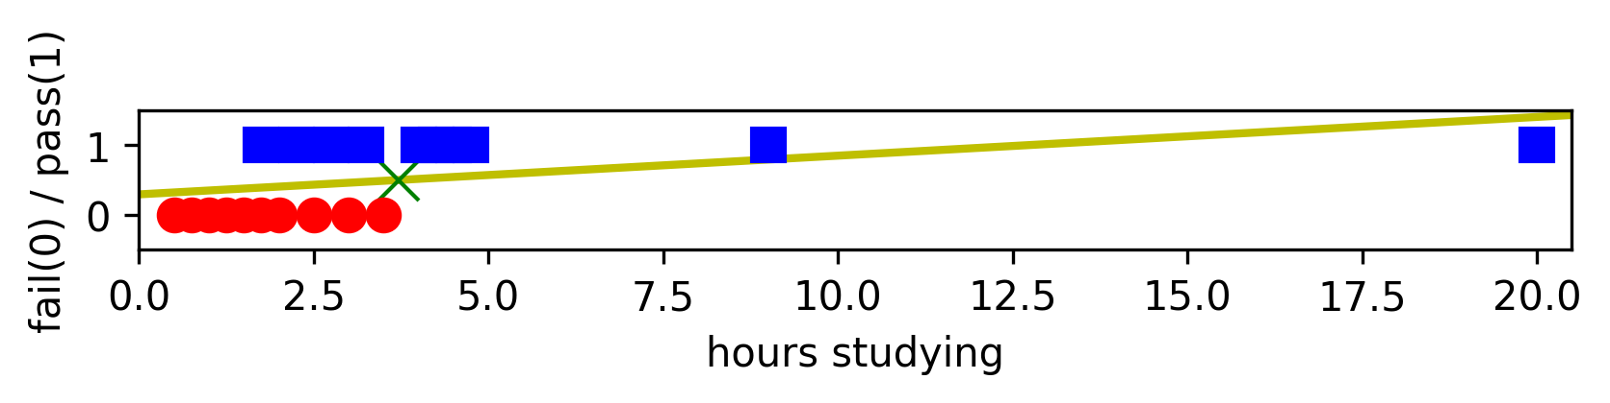
Logistic Regression
Tại sao Linear Regression không phù hợp?
Vì là hàm tuyến tính nên khoảng giá trị là vô cùng, trong khi đó ta lại muốn output thuộc khoảng giá trị [0, 1]
Bị ảnh hưởng bởi nhiễu

Slide 7
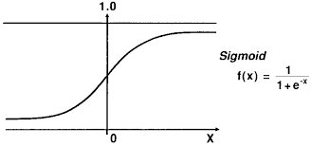

Logistic Regression
Mô hình
Hàm giả thiết của chúng ta sẽ có dạng: f(wT.x). Với f là một hàm phi tuyến có output thuộc khoảng [0, 1]
Chúng ta sẽ tìm cách tối ưu một hàm "Likelihood" (Đọc thêm về "Maximum a Posteriori" và "Maximum Likelihood Estimation")

Slide 8
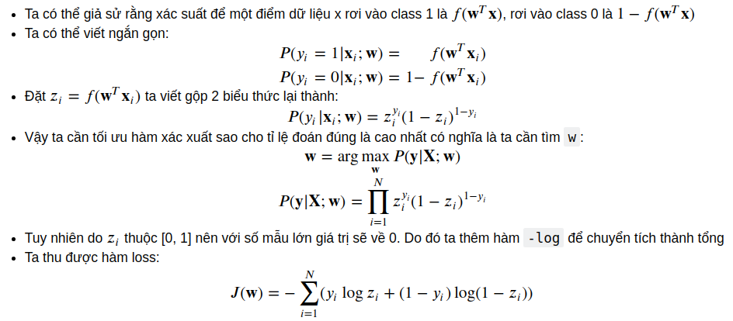
Logistic Regression
Mô hình - Xây dựng hàm mất mát

Slide 9
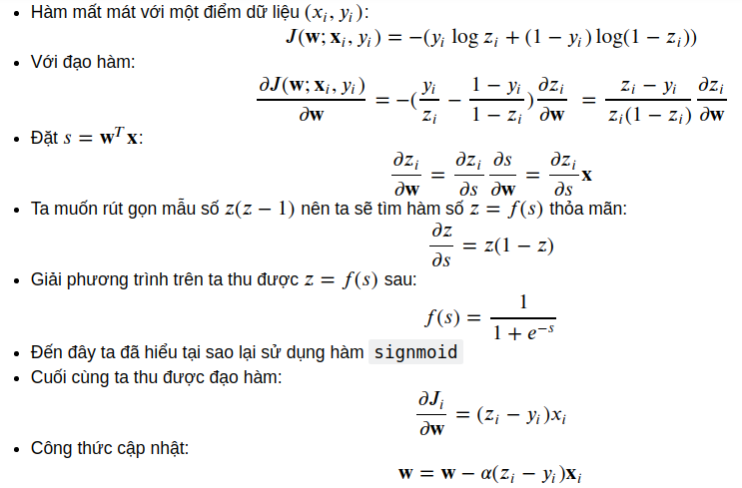
Logistic Regression
Mô hình - Tối ưu hàm mất mát

Slide 10
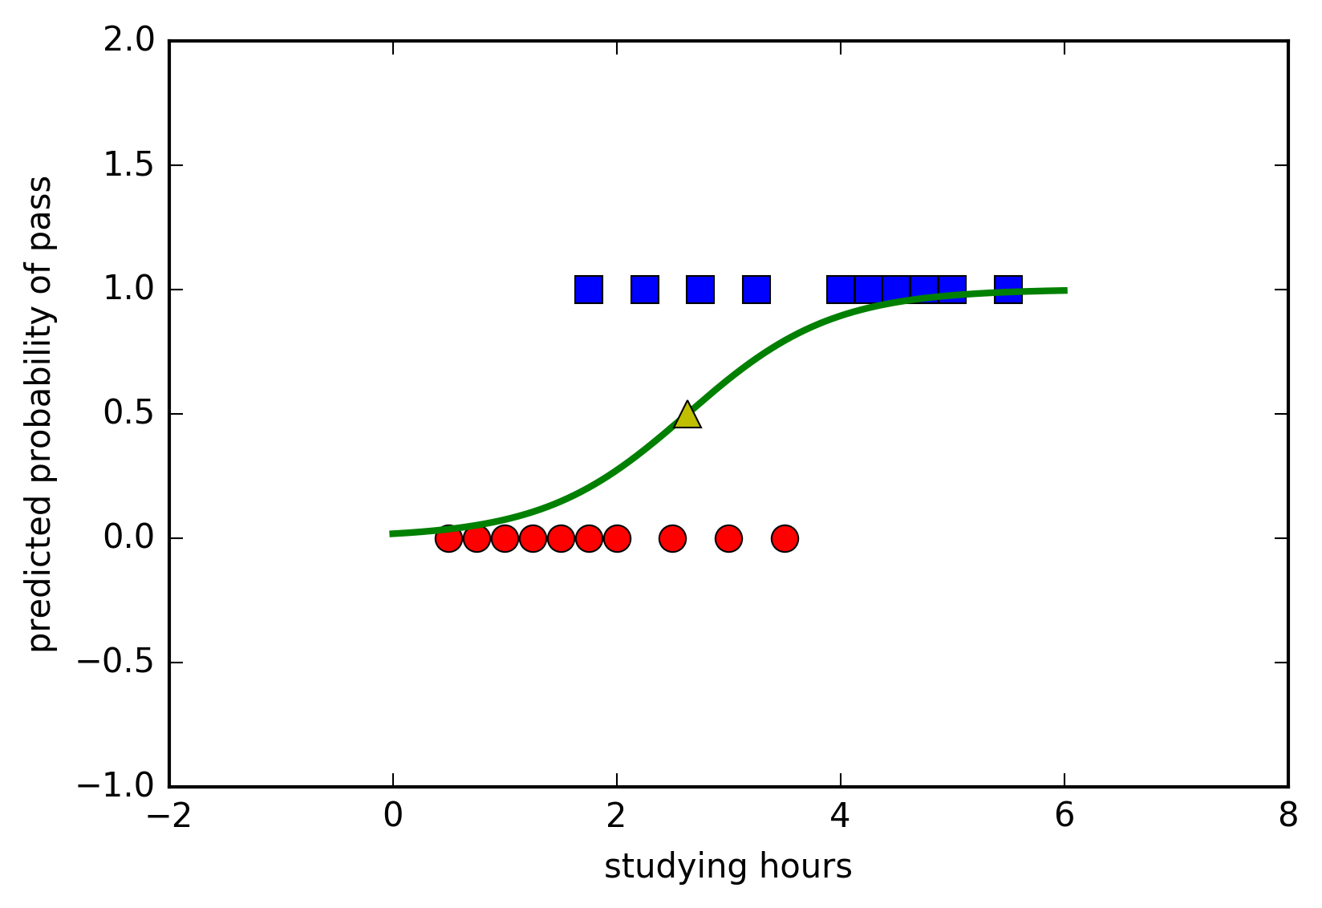
Logistic Regression
Kết quả

Slide 11
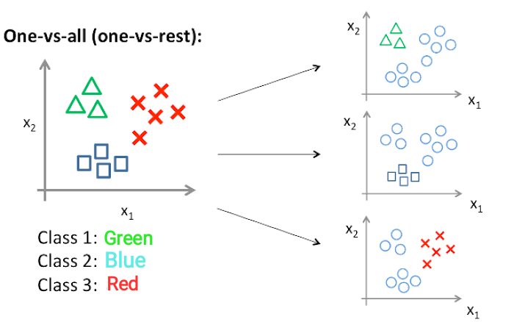
Softmax Regression
Ý tưởng - Phân tích
Xác suất tại từng điểm tổng không bằng 1
Những điểm tại vùng giữa không phân biệt được

Slide 12
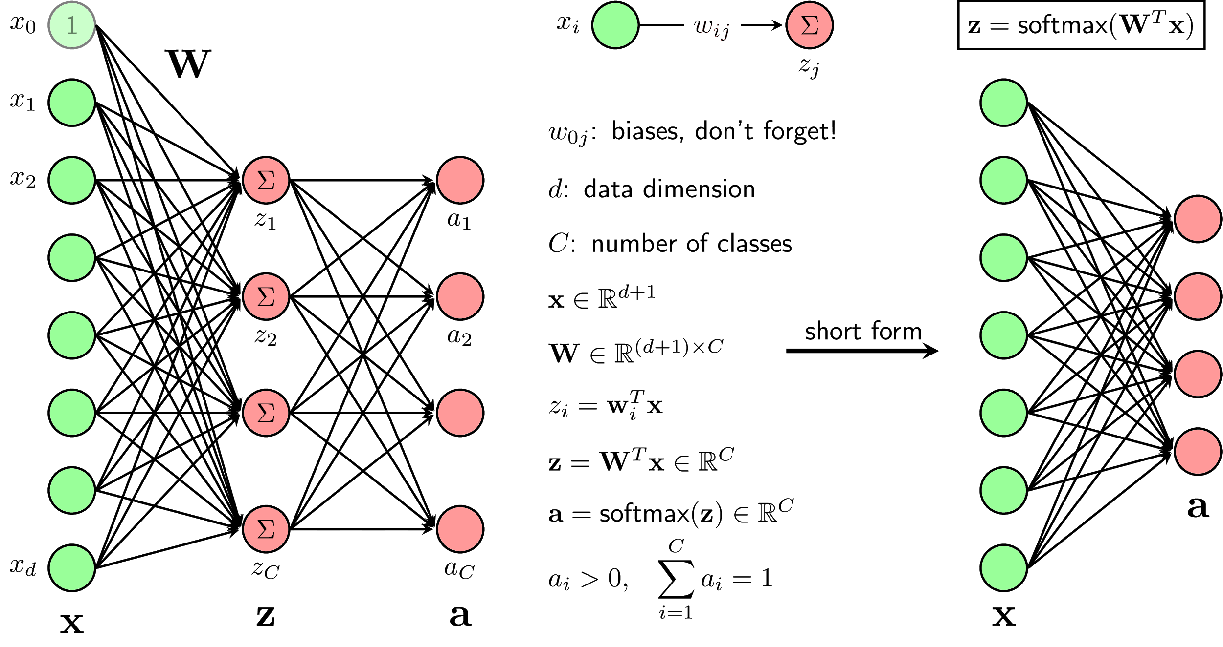
Softmax Regression
Mô hình

Slide 13
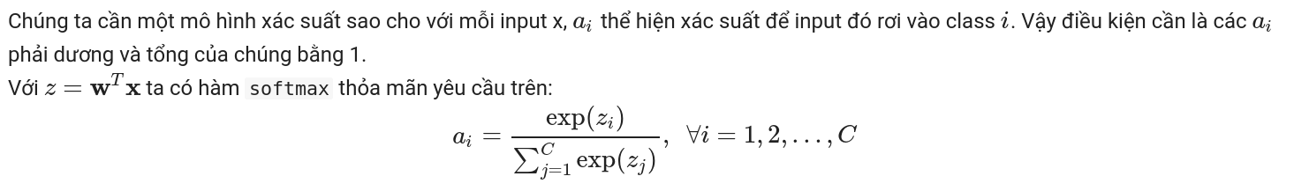
Softmax Regression
Hàm Softmax

Slide 14
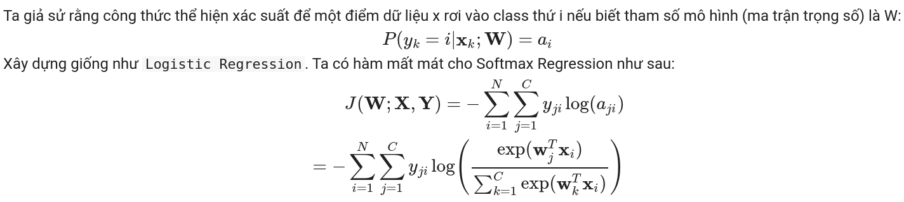
Softmax Regression
Hàm mất mát

Slide 15
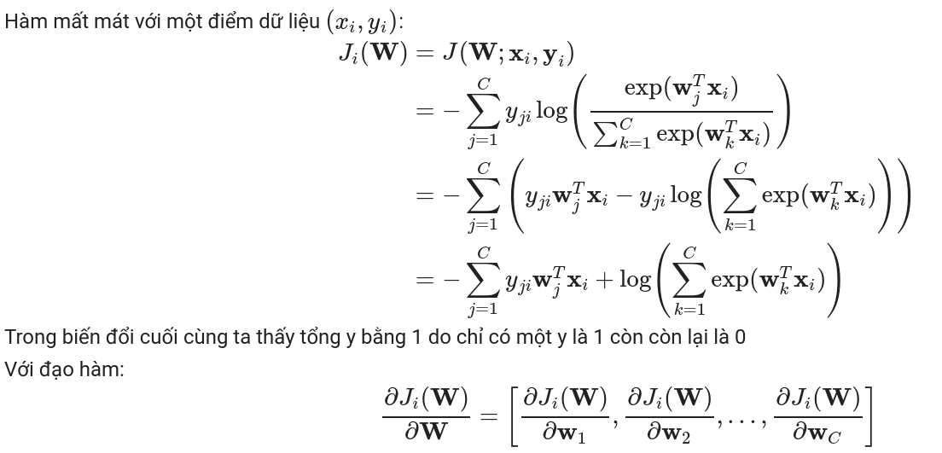
Softmax Regression
Tối ưu hàm mất mát

Slide 16
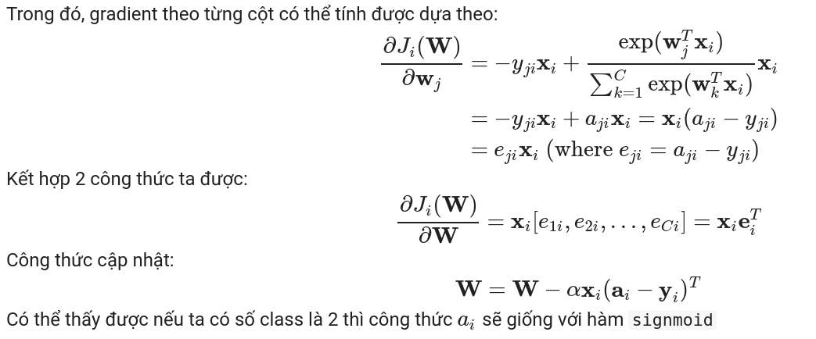
Softmax Regression
Tối ưu hàm mất mát

Slide 17
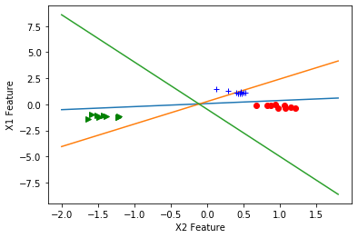
Softmax Regression
Kết quả

Slide 18
Bài tập
Đọc hiểu lại về những công thức
Hiểu cách vector hóa công thức
Hiểu shape của dữ liệu qua từng bước
Tìm hiểu các 'metric' trong bài toán regression và classification
MSE
ACC
F1

